Slide 1
中国日报新闻数据爬取
基于python的自动化数据采集方案
小组成员：王闰奇、彭涵煦
汇报人：彭涵煦
2025.5.

Slide 2
1
项目概况
目录
2
代码及结果分析
3
项目的应用价值
4
经验总结与感受

Slide 3
ONE
项目概况
Part.01

Slide 4




项目概况
开发环境的介绍
我们选取JupyterNotebook作为整个项目的开发环境，其核心特点在于可以逐个单元格执行代码、可以直接显示图表等可视化输出、支持Python、Julia等多种语言。
导入库的介绍
总共引入三个库：requests、beautifulsoup、pandas，分别进行网络请求、HTML解析与数据处理

Slide 5
项目方法流程的介绍
1.用开发者工具查看网页结构
2.编写代码
请添加标题
3.进行解析

Slide 6
TWO
代码及结果分析
Part.02

Slide 7
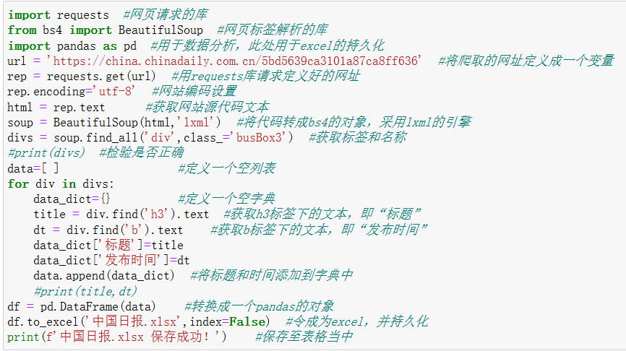
代码分析
自动化爬虫实时采集

Slide 8
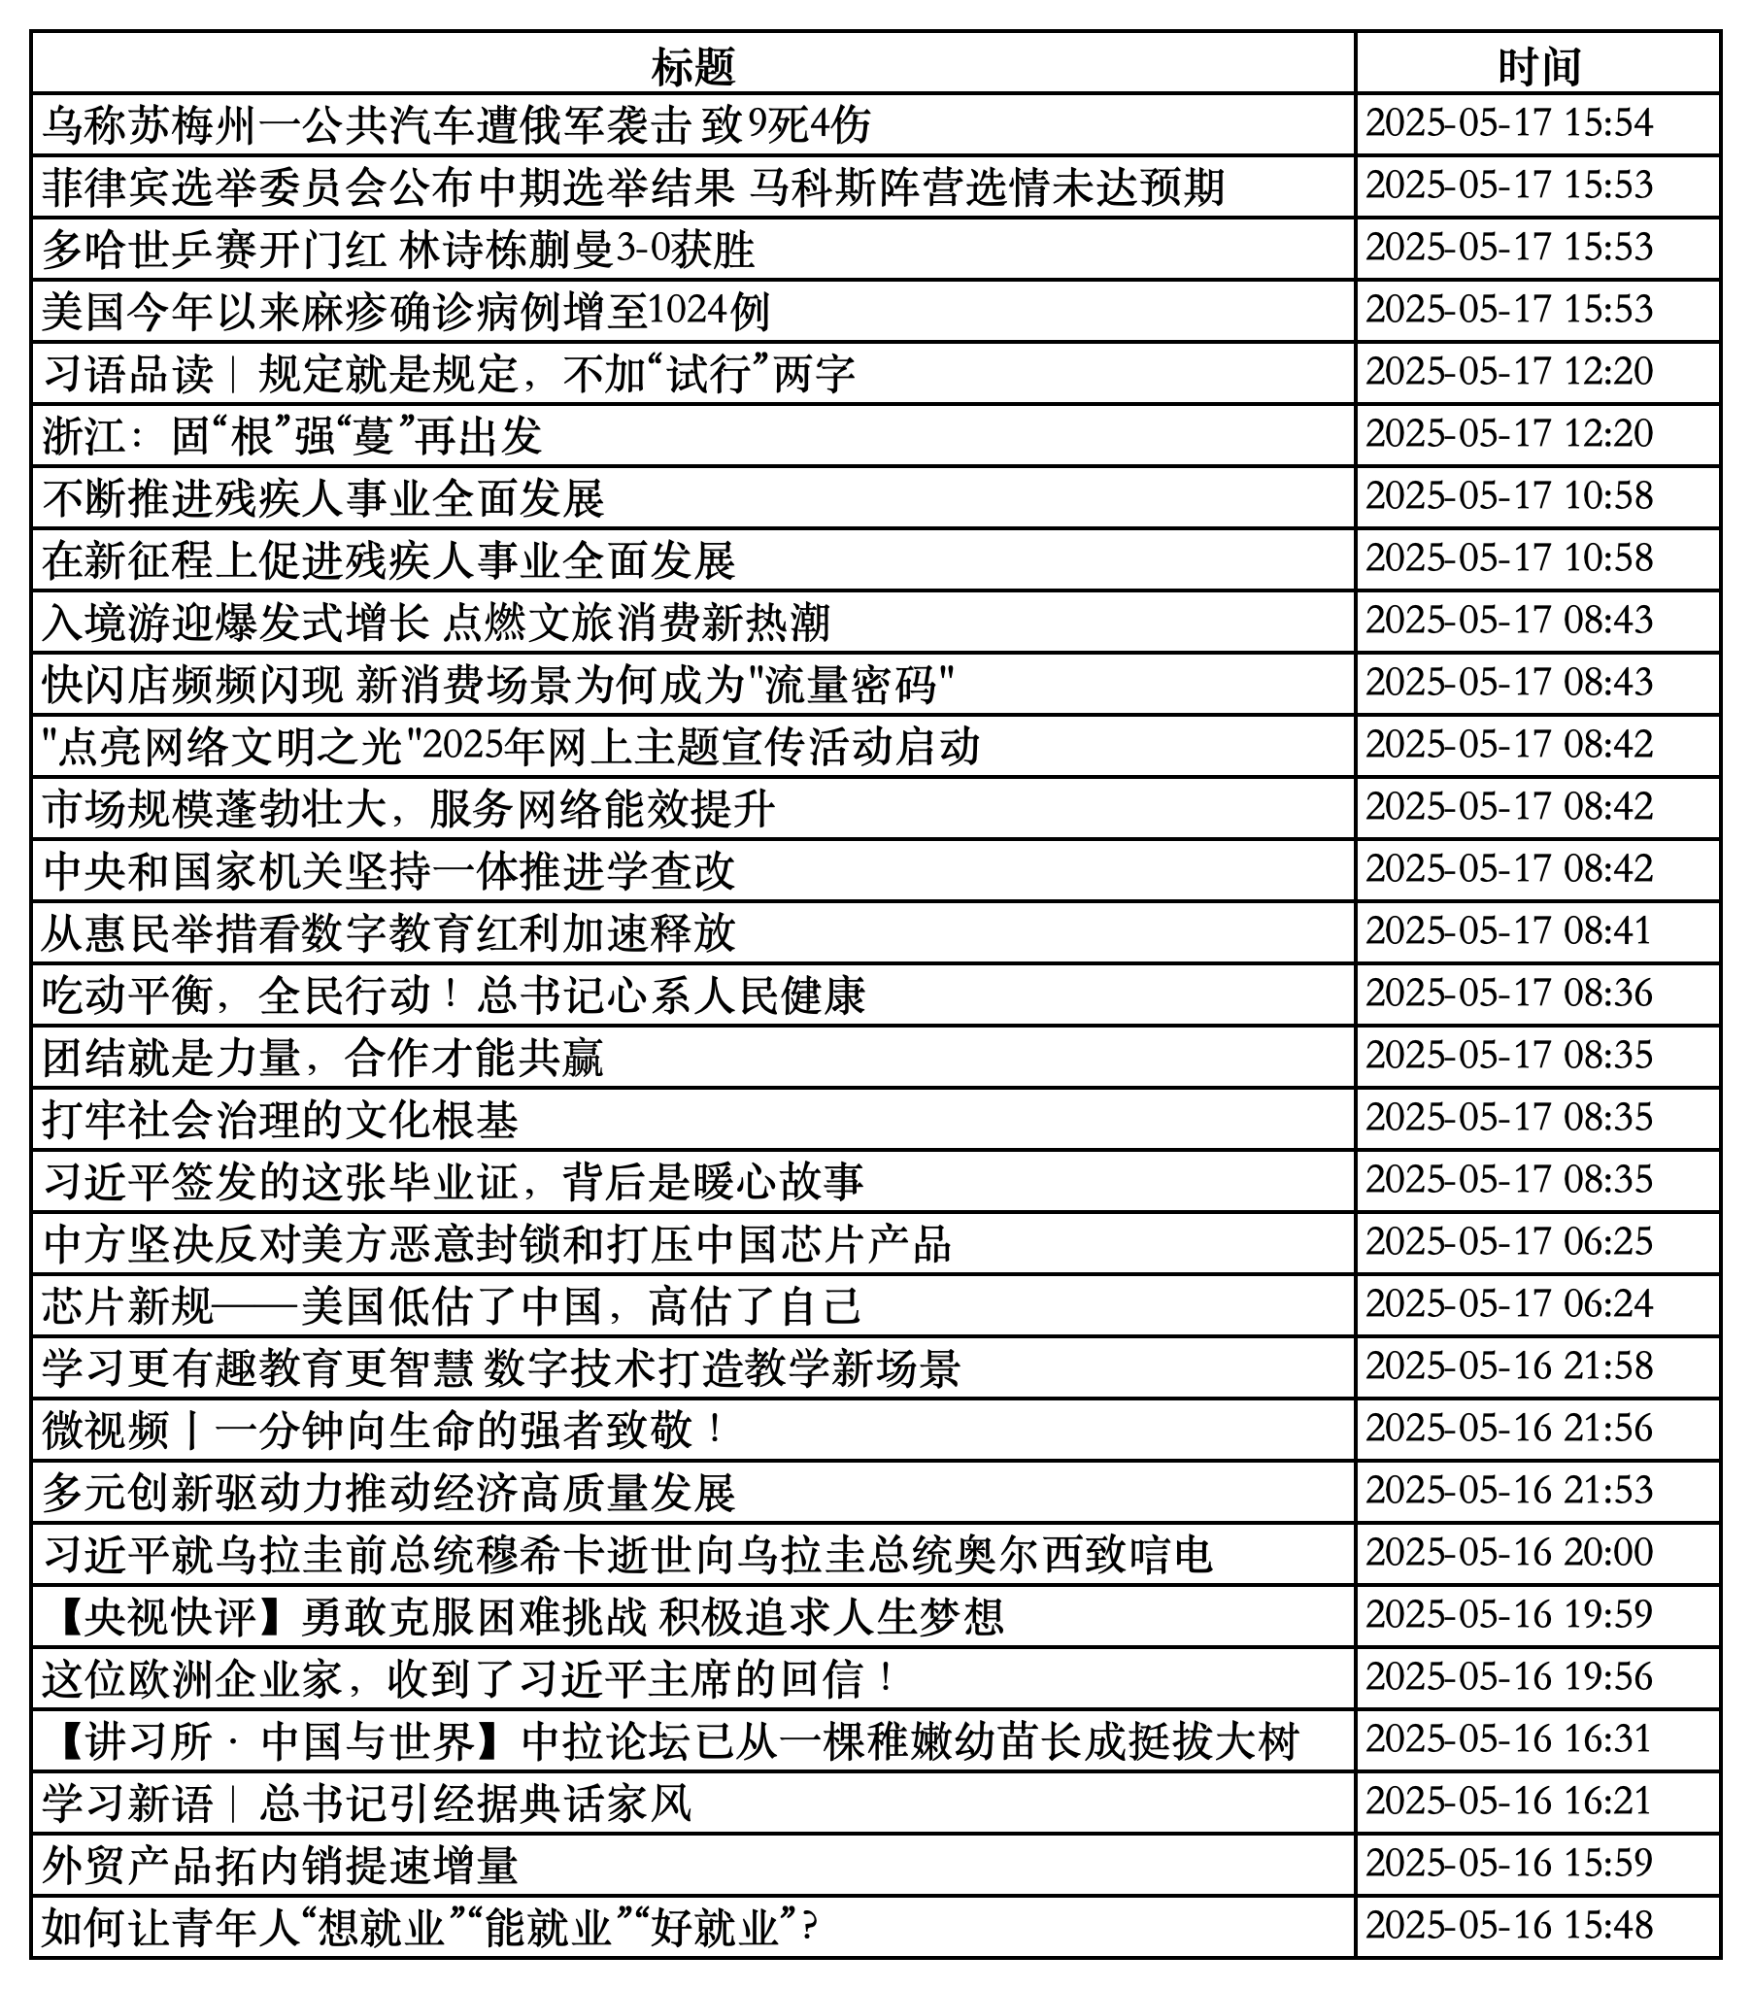
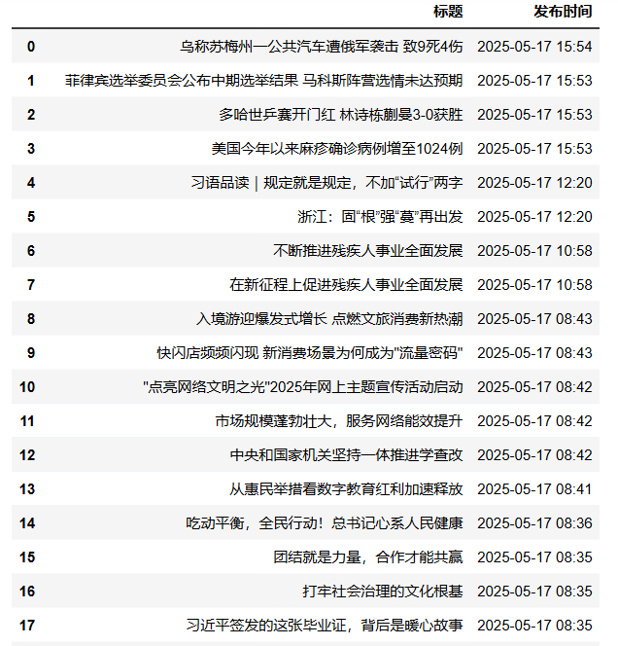
结果分析
Excel结构化储存

Slide 9
THREE
项目的应用价值
Part.03

Slide 10





项目的应用价值
为舆论分析提供数据基础
舆情预警系统：识别突发公共事件关键词
民生诉求分析：自动归类市民留言高频话题
政策传播评估：测量重要政策发布后的媒体转载量
应用拓展
同样的算法可以用于爬取不同的网页的信息，对与教育金融等多个领域都有很大的帮助，后续可添加定时任务自动更新、对接NLP模型分析新闻趋向等
媒体检测效率提升
实时热点追踪：每日自动生成新闻关键词云
竞品内容分析：对比不同栏目的报道倾向
广告效果评估：结合曝光时间分析点击规律

Slide 11
Q1
反爬应对措施
Q2
数据更新策略
Q3
法律合理性

Slide 12
FOUR
经验总结与感受
Part.04

Slide 13




经验总结与感受
学习了信息爬取的编译过程，对requests库等编辑信息有了进一步的了解
要从多方面获取自己需要的知识和资源
明白了数据处理与分析的重要性

Slide 14
感谢观看
汇报人：彭涵煦
小组成员：王闰奇、彭涵煦

